Slide 1
Создание приложения, содержащего информацию о сети точек питания
Студентка ИУ7-65б Оберган Т.М
Научный руководитель Б.А. Мухамеджанов

Slide 2
Цель работы
Цель данной работы – реализовать приложение, которое поможет лучше ориентироваться в меню сети столовых и буфетов.
формализовать задание, определить необходимый функционал;
провести анализ СУБД;
описать структуру базы данных, включая объекты, из которых она состоит;
спроектировать приложение для доступа к БД;
создать и заполнить БД;
реализовать интерфейс для доступа к БД;
разработать программное обеспечение, которое позволит пользователю получать и изменять информацию о существующих точках питания и их меню

Slide 3
Формализация данных
БД должна хранить информацию о:
Точке питания и ее меню
Блюдах
Пользователях и их избранном списке блюд
Питальня - название, тип, местоположение
Блюдо - название, тип, кол-во калорий, цена
Пользователь - логин, пароль, права доступа
Личный список избранных блюд - владелец списка, избранные блюда

Slide 4
Типы пользователей
Для каждого типа пользователя предусмотрен свой набор функций.
Неавторизованный - регистрация, авторизация
Гость - просмотр информации о питальнях и их меню, просмотр информации о блюде, где оно есть в наличии
Авторизованный - гость + редактирование личного списка избранных блюд
Модератор - авторизованный + изменение различной информации сети питалень
Администратор - модератор + изменение прав доступа пользователей

Slide 5
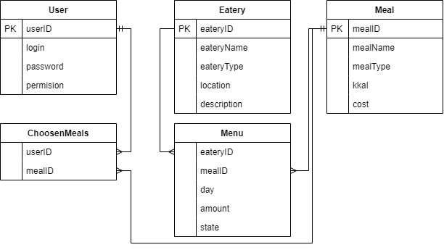
Диаграмма БД

Slide 6
Выбор технологического стека
ЯП С#:
Совмещает несколько парадигм программирования
Имеет пакет для работы с Microsoft SQL Server от Microsoft
Среда разработки Visual Studio 2017:
Бесплатна в пользовании студентами
Множество удобств, которые облегчают процесс написания и отладки кода
UI - Windows Forms

Slide 7



СУБД
Oracle
PostgreSQL
Microsoft SQL Server
Пакет для работы с Microsoft SQL Server - SqlClient.

Slide 8
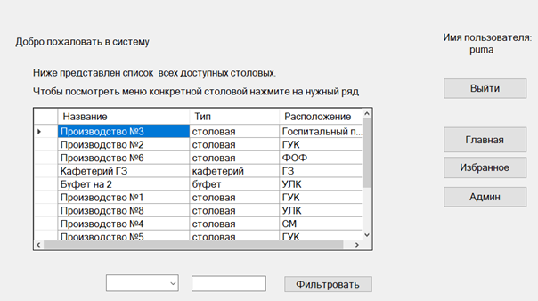
Интерфейс
Главная страница просмотра всех точек питания сети

Slide 9
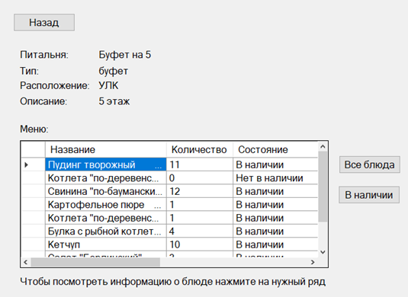
Интерфейс
Страница просмотра информации о выбранной точке питания.

Slide 10
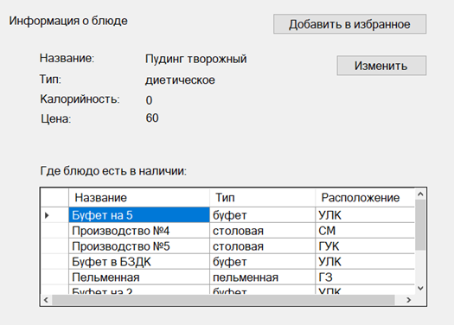
Интерфейс
Страница просмотра информации о конкретном блюде.

Slide 11
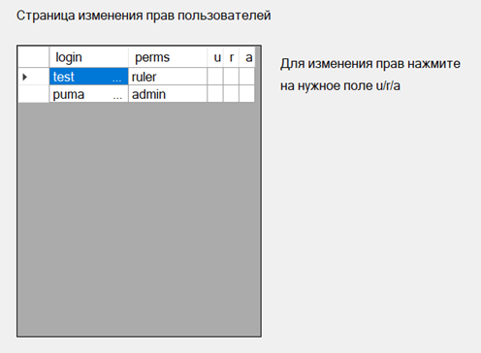
Интерфейс
Страница изменения прав доступа пользователей.

Slide 12
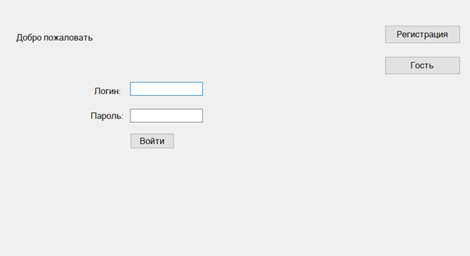
Интерфейс
Страница авторизации.

Slide 13
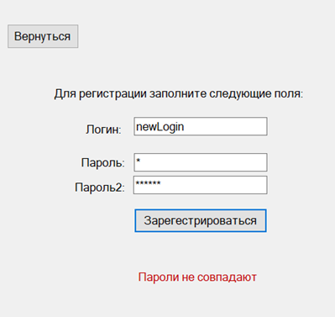
Интерфейс
Страница регистрации нового пользователя.

Slide 14
Заключение
Во время выполнения курсового проекта были
рассмотрены существующие виды СУБД,
описана структура базы данных и приложения.
разработано программное обеспечение, предоставляющее интерфейс к базе данных,
изучены возможности языка C# и библиотекой WindowsForms,
получен опыт работы с Microsoft SQL Server и Microsoft SQL Server Management Studio,
получены знания в области баз данных.

Slide 15
Спасибо за внимание
Москва, 2020

